Slide 1
Marketing mix
Elementy marketingu mix
poradnik dla technika informatyka

Slide 2
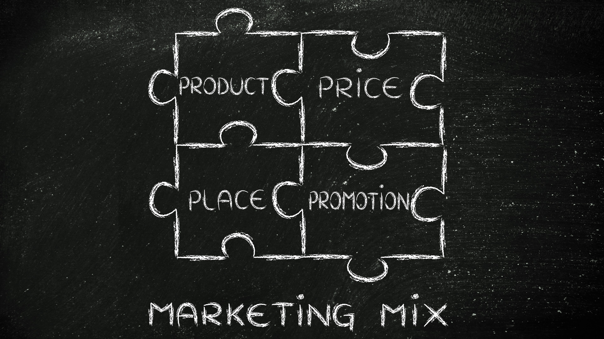

Slide 3
elementy marketingu mix – 4p
1. produkt
(product)
2. cena
(price)
3. dystrybucja
(place)
4. promocja
(promotion)

Slide 4
produkt
Produktem technika informatyka może być komputer
Cała usługa informatyczna, np. konfiguracja komputera również może być zaliczona do produktu

Slide 5
cena
Cena to koszt produktu (komputera) lub usługi (konfiguracji)
W marketingu mix cena to również warunki sprzedaży rabaty i preferencje dla stałych klientów

Slide 6
dystrybucja
Określa w jaki sposób komputer dotrze do klienta
Także to jak klient znajdzie technika informatyka i jak będzie się z nim kontaktował

Slide 7
Promocja
Zawiera to co potocznie nazywamy marketingiem czyli reklamę
Obejmuje również public relations oraz sprzedaż bezpośrednią

Slide 8
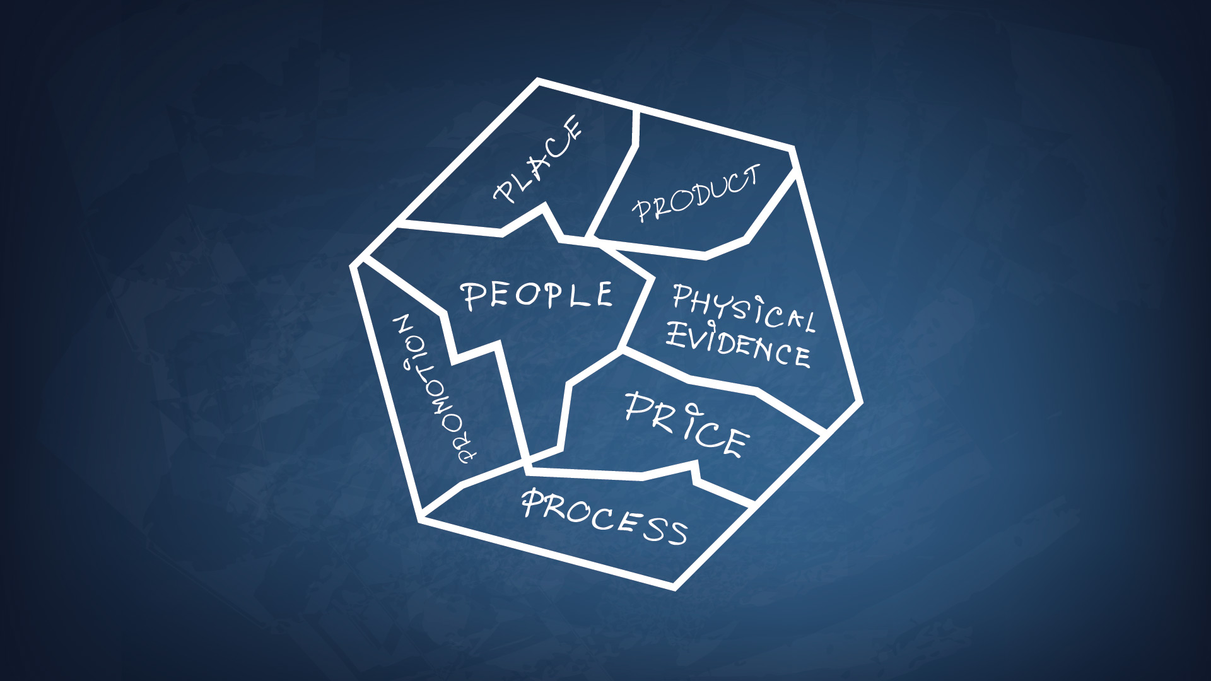

Slide 9
elementy marketingu mix – 4P +3P
5. Ludzie
(people)
6. Procesy
(process)
7. Świadectwa materialne
(physical evidence)

Slide 10
Ludzie
Przedsiębiorstwo to przede wszystkim tworzący je ludzie

Slide 11
Proces
Sprzedaż powinna być analizowana jako całość. Od nawiązania kontaktu z klientem do dostarczenia produktu, a nawet do obsługi posprzedażowej.

Slide 12
Świadectwo materialne
Świadectwo materialne to wszystko, co widać.
Wygląd biura, jakość korespondencji, wizytówka i strona internetowa.

Slide 15
Marketing mix
Elementy marketingu mix
poradnik dla technika informatyka
Szkoła Górska 2017

